Slide 1
«Экологическая безопасность» 3 класс
Составила учитель начальных классов
Савченко Надежда Николаевна
МКОУ Усть-Муравлянская ООШ

Slide 2
Какую боль мы причиняем, Когда хамим земле родной, Она теплом нам отвечает И ждёт с повинной головой. Леса, луга, угодья, реки Поистине красивы и нежны, Сопровождали нас, преодолев столетия, Чтобы взошли людей ростки.

Slide 3
Проверка домашнего задания
Как уберечься от удара молнии?
Как избежать отравления растениями и грибами?
Как избежать укуса змеи? Что делать если она всё-такт укусила?
Какие правила безопасности нужно соблюдать при общении с собакой и кошкой?

Slide 4
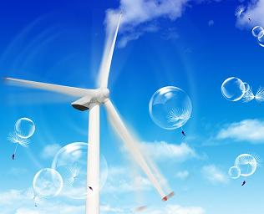
Воздух
Загадки
Ты без него не сможешь жить Ни есть, ни пить, ни говорить. И даже, честно говоря, Разжечь не сможешь ты огня…
Мы его не замечаем, Мы о нём не говорим. Просто мы его вдыхаем – Он ведь нам необходим

Slide 5
Вода
Я и туча, и туман, И ручей, и океан, И летаю, и бегу, И стеклянной быть могу!
Мы говорим: она течёт; Мы говорим: она играет; Она бежит всегда вперёд, Но никуда не убегает.

Slide 6
Земля, почва
Ни начала, ни конца,
Ни затылка, ни лица.
Знают все, и млад и стар,
Что она - большущий шар.
Весь мир кормлю,
A сама не ем.

Slide 7
Только ты мой дар, моё ученье.
Не забудь, ты сам моё творенье!
Не прими за дань: я не раба.
И у нас с тобой одна судьба!
- Почему природа связывает свою жизнь с жизнью человека?
- Без чего не возможно жить на земле?
Как вы понимаете слово экология?
Над какой темой мы будем сегодня работать?

Slide 8
Задачи
Выяснить, как человек влияет своей деятельностью на природу?
Узнать, что такое «Экологическая безопасность».
Узнать, откуда из окружающей среды к нам в организм попадают вредные вещества.
Познакомиться с правилами личной экологической безопасности и как нужно их выполнять.

Slide 9
Планета Земля

Slide 10
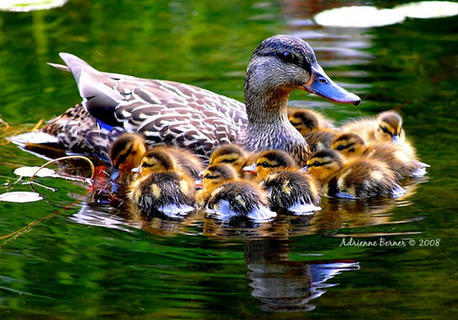
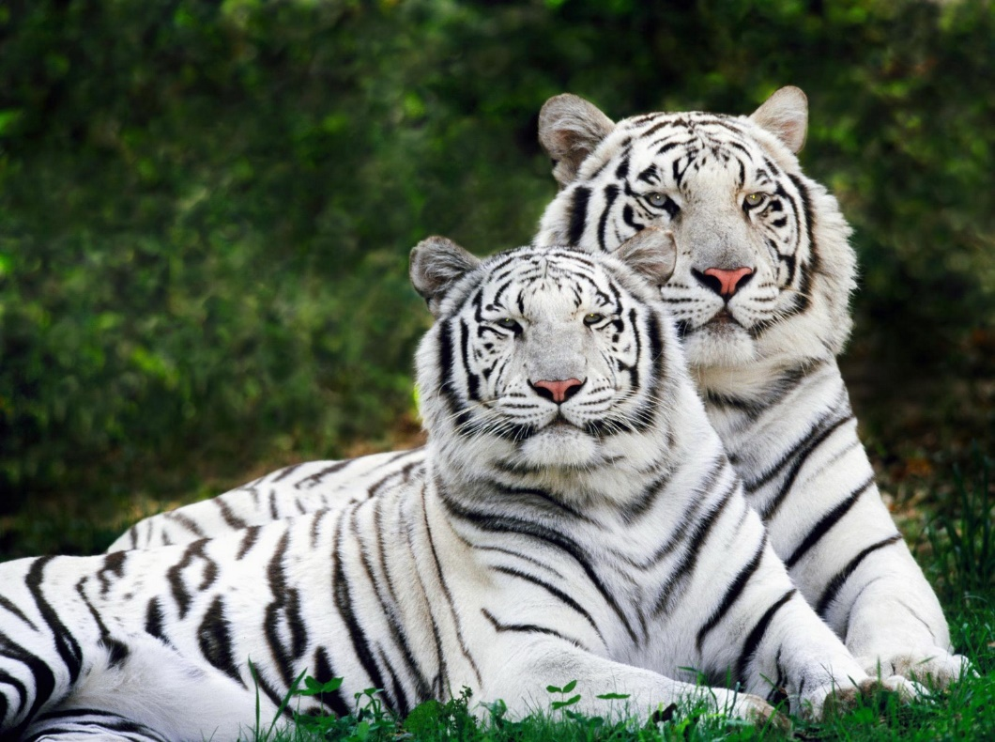
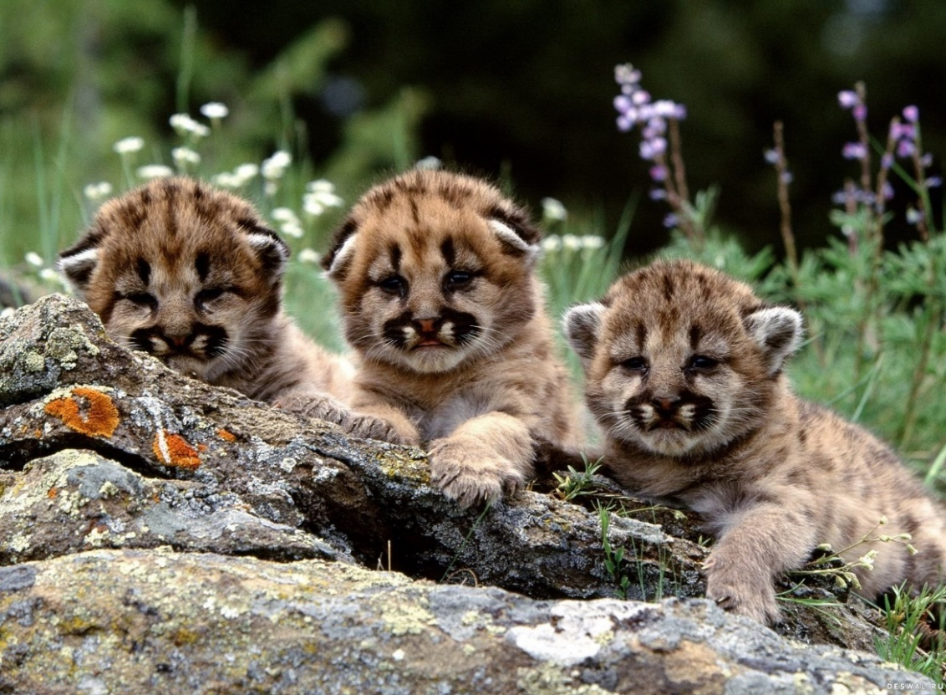
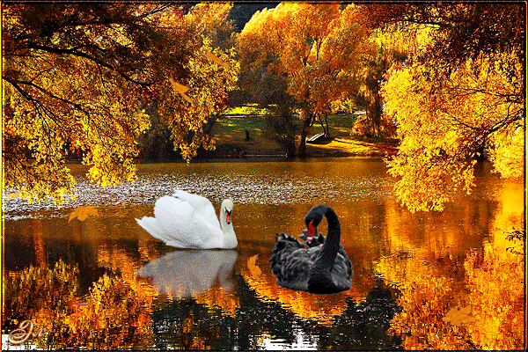

Slide 11
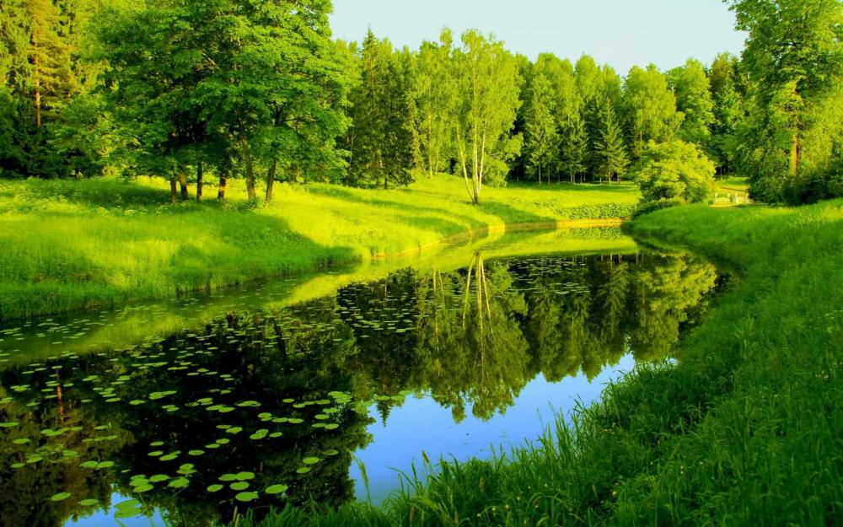
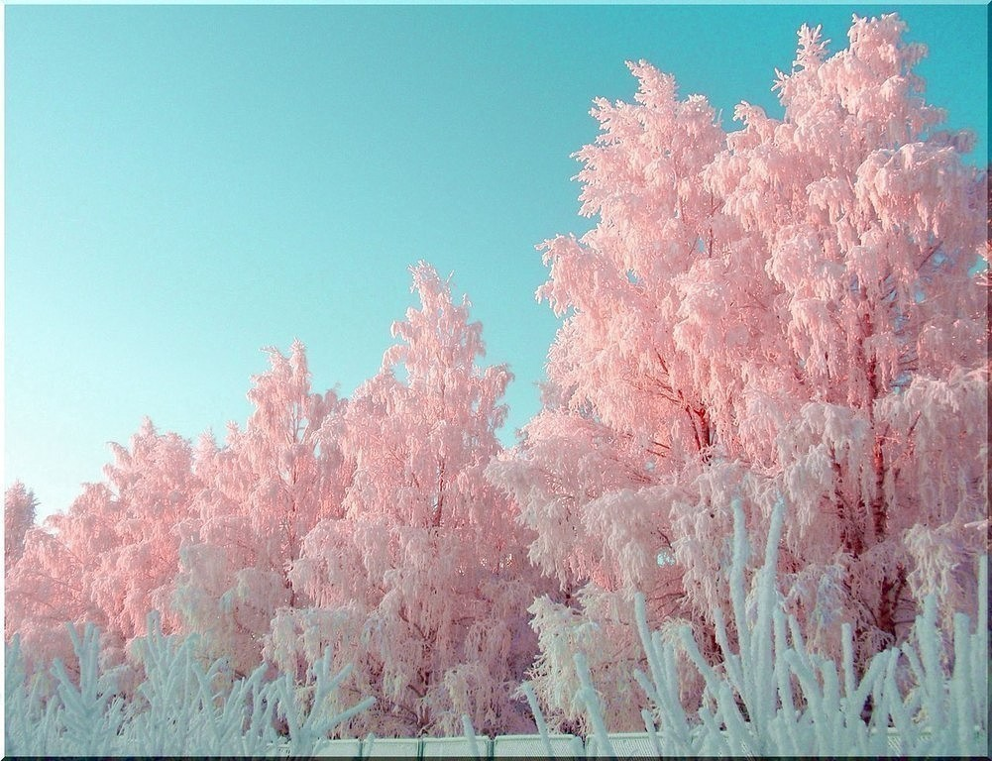
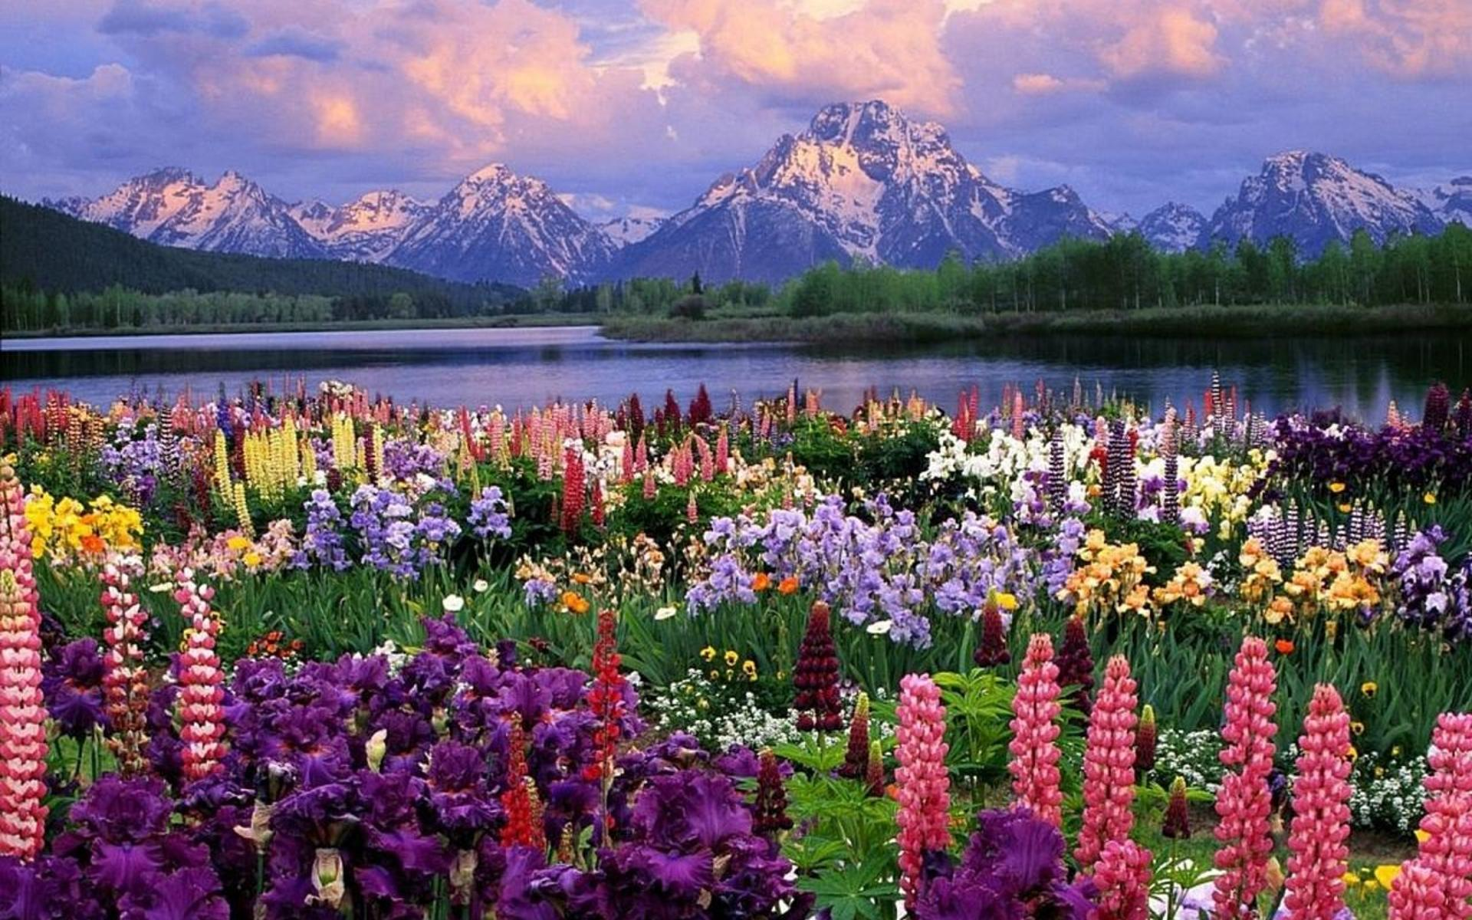
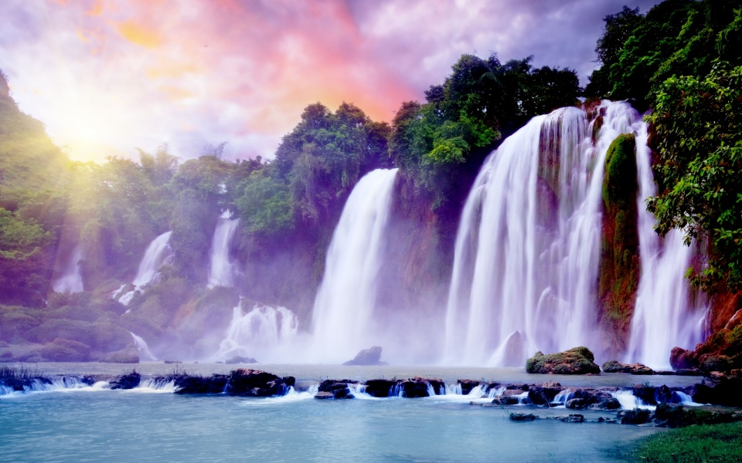

Slide 12
- Экология изучает растения и животных, включая людей, которые живут вместе, влияют друг на друга и на окружающую среду.
- Экологическая безопасность – это защита от вредного воздействия загрязнённой окружающей среды.

Slide 13
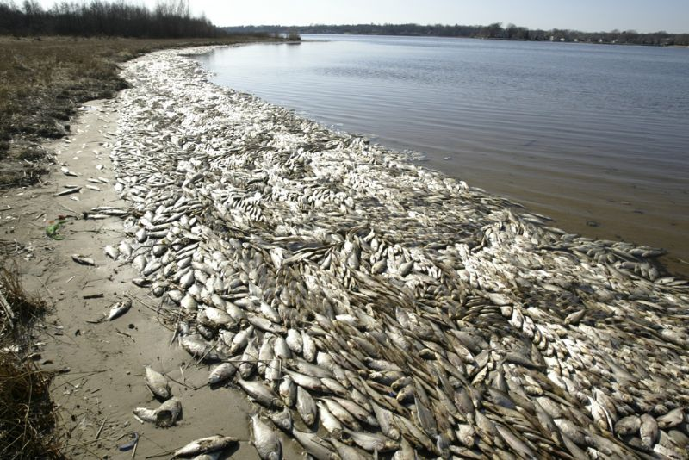
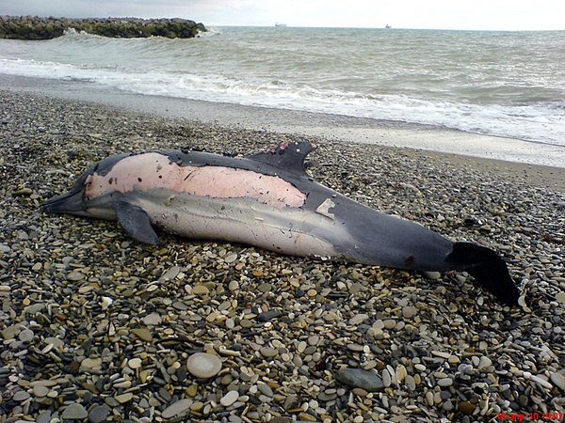
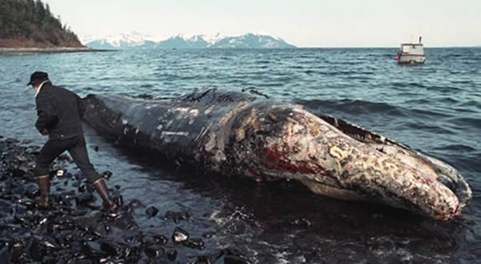
Кит, дельфин, рыба, выбросившиеся на берег, – последствия загрязнения моря отходами химического производства.

Slide 14
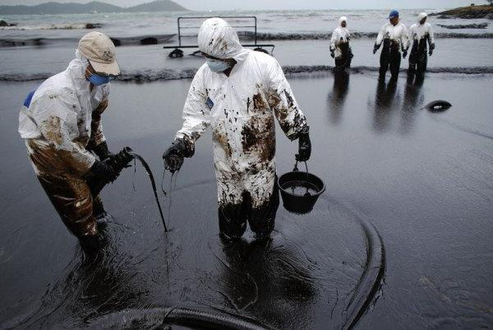
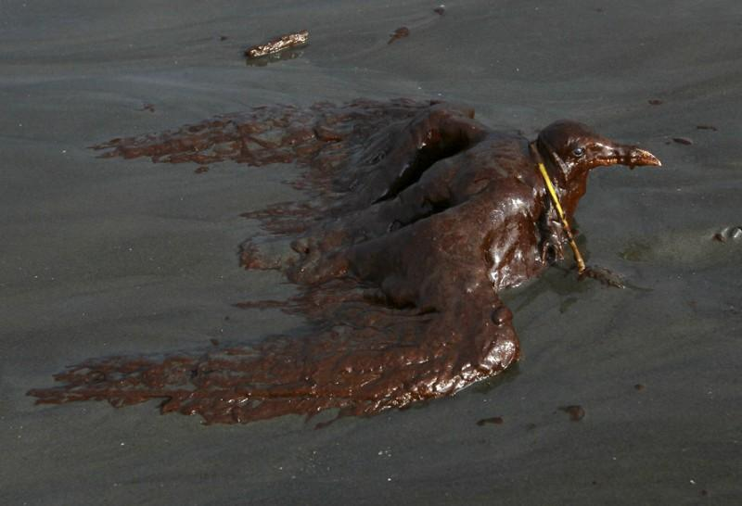
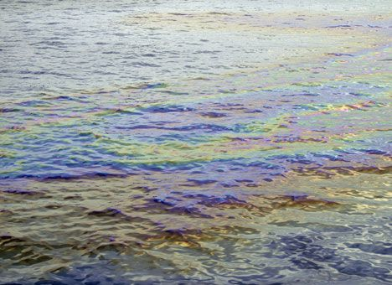
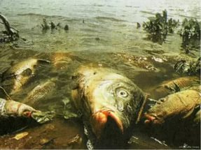
Водоемы, покрытые нефтью, – последствия аварий на нефтепроводе.

Slide 15
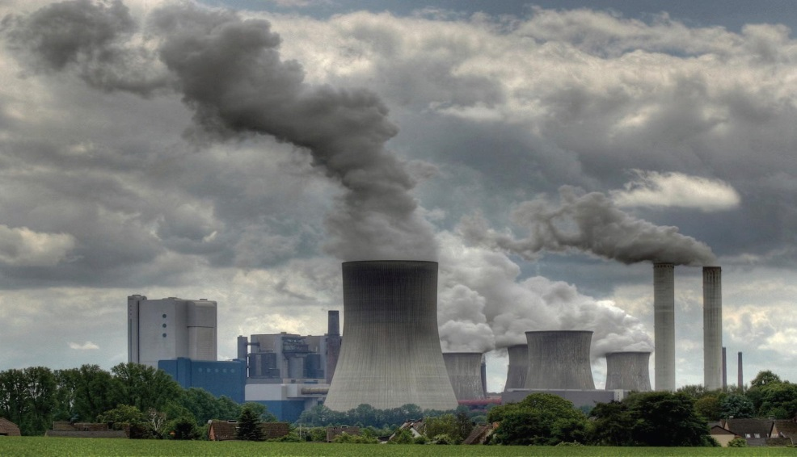
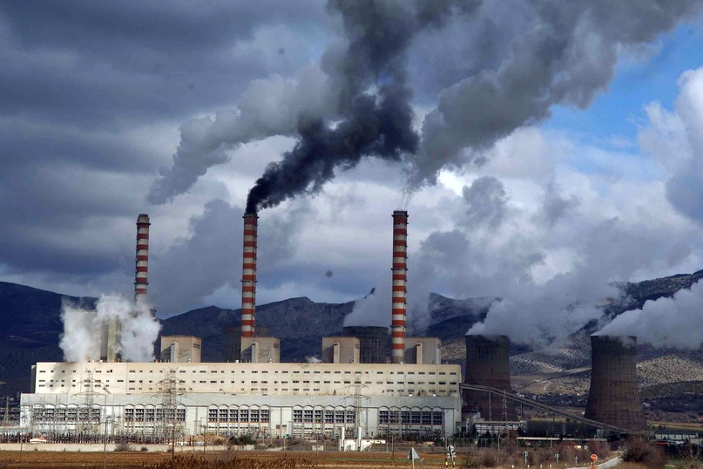
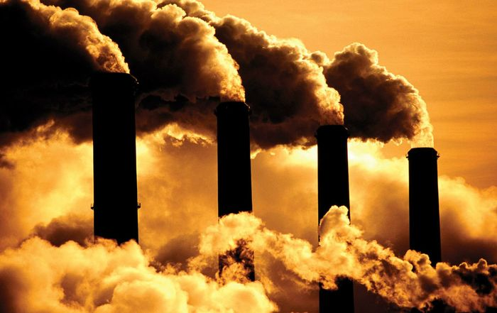
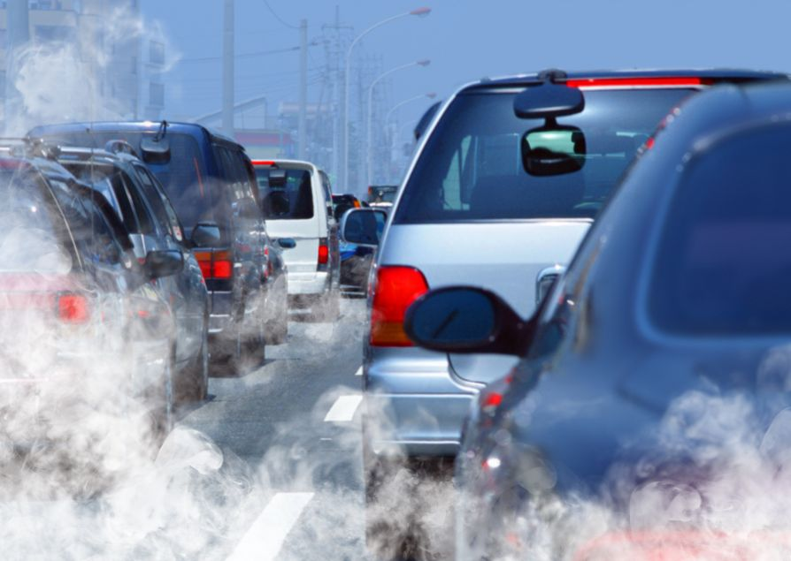
Заводы, фабрики, автомобили наносят непоправимый вред воздуху, которым вы дышите.

Slide 16
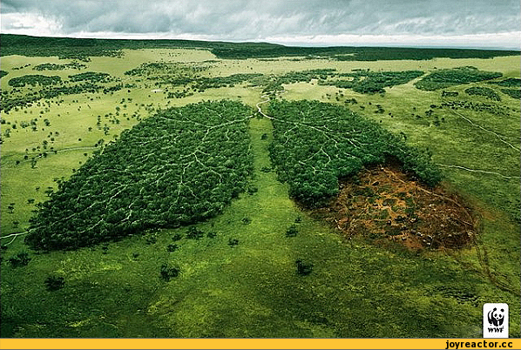
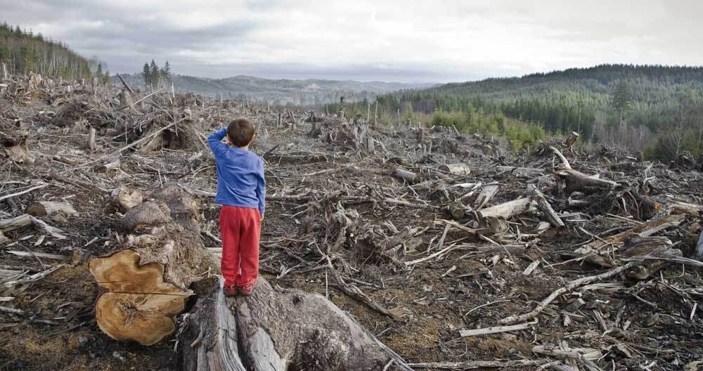
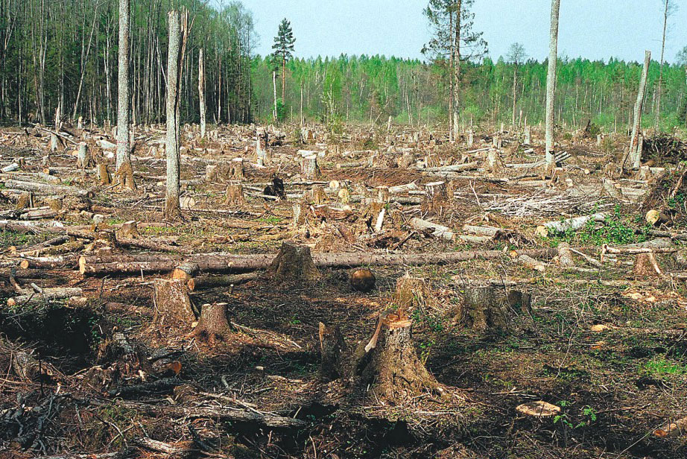
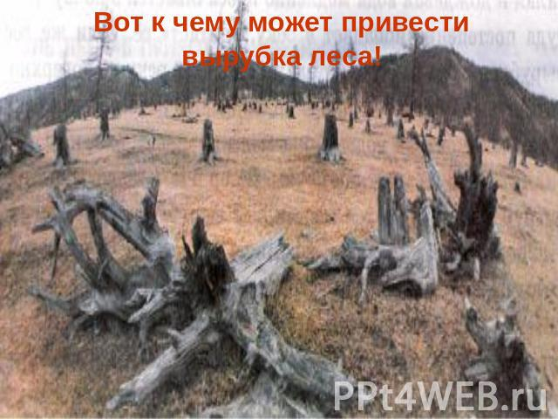
Уничтожение лесов приводит к высыханию и ухудшению качества почвы, изменению климата.

Slide 17
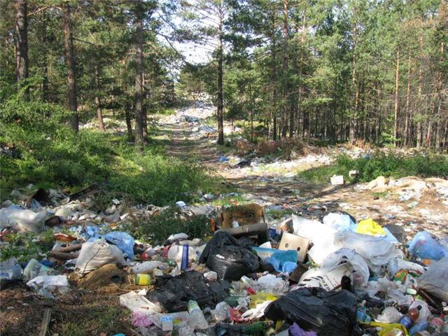
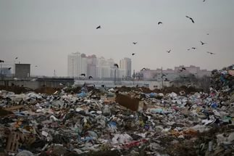
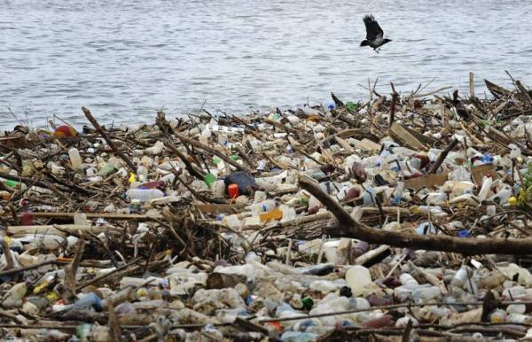
Мусор и бытовые отходы очень быстро накапливаются, но очень медленно разлагаются.

Slide 18
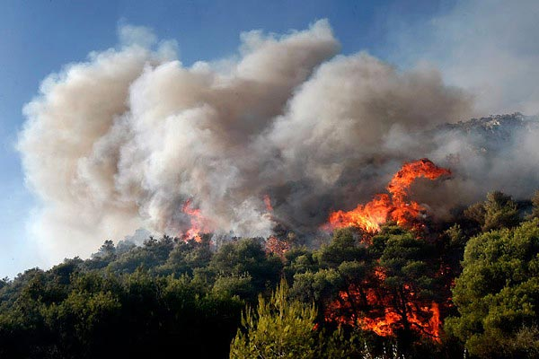
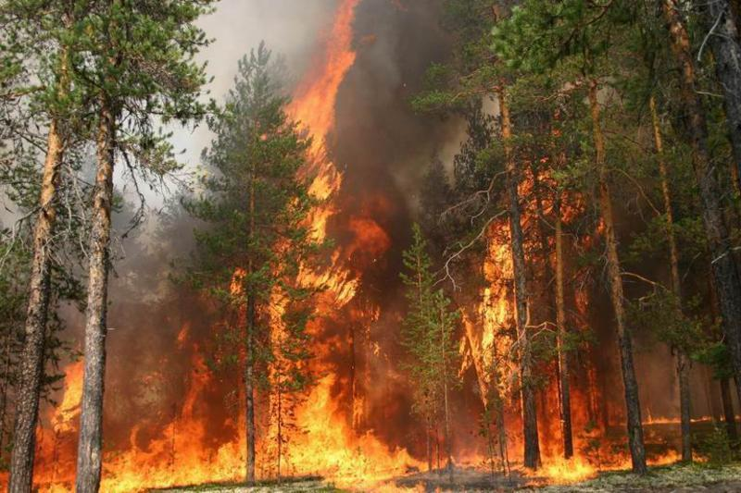
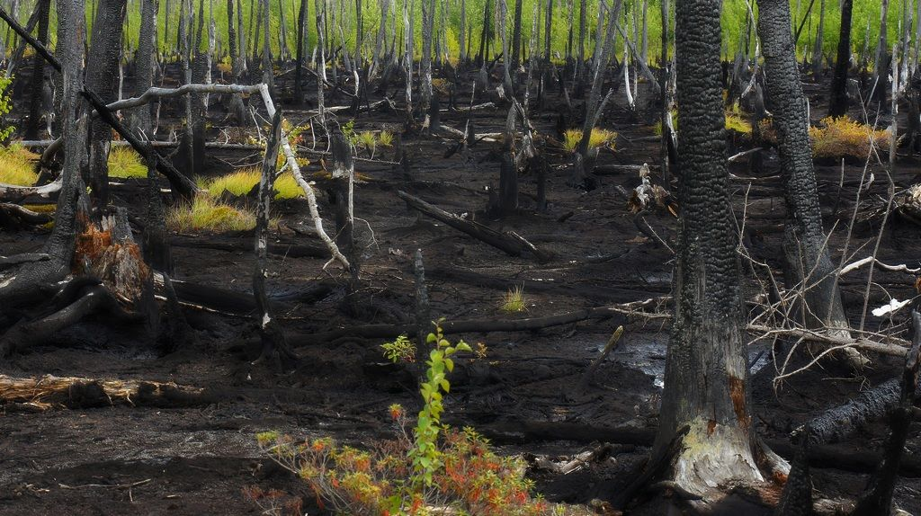
А лесные пожары? Ведь долго затягивает природа свои раны.

Slide 19
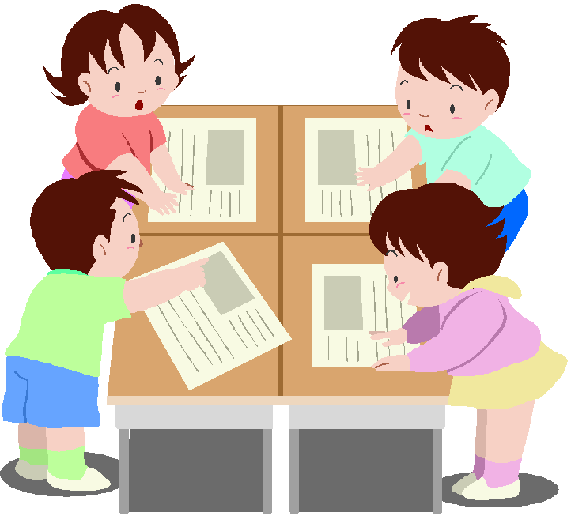
Работа в группах
1 группа
Как вы думаете, нужна ли природе помощь человека?
2 группа
Отчего загрязняется окружающая среда?
3 группа
Почему мы говорим, что природа в опасности? Объясните.

Slide 20
Физкультминутка
Над волнами чайки кружат,
Полетим за ними дружно.
Брызги пены, шум прибоя,
А над морем - мы с тобою!
Мы теперь плывём по морю
И резвимся на просторе.
Веселее загребай
И дельфинов догоняй.
Поглядите: чайки важно
Ходят по морскому пляжу.
Сядьте, дети на песок,
Продолжаем наш урок.

Slide 21
Работа по учебнику
Стр. 31 – 32

Slide 22
Схема поступления вредных веществ в организм человека.
Продукты
питания
Воздух
Вода

Slide 23
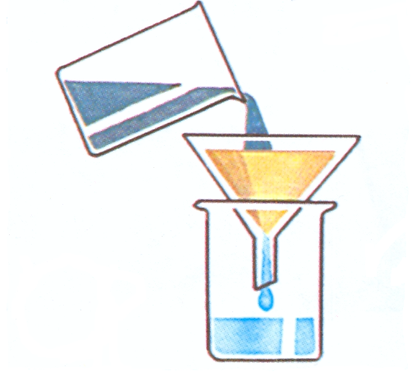
Практическая работа (проведение опыта по очистке воды)

Slide 24
Работа в парах
Сортируя мусор, | … бережёшь чистый воздух
Починив подтекающий кран, | … узнаёшь, как её беречь.
Покупая товары со знаком вторичной переработки упаковки, | ... Даёшь возможность снова сделать полезные вещи.
Изучая природу, | … сохраняешь леса
0храняя растения, | … бережёшь чистую воду

Slide 25
Как защититься от загрязнённого воздуха
Выбирай дорогу, где автомобилей меньше, а зелени больше.
Не останавливайся возле автомобиля с работающим двигателем.
Охраняя растения, сбережёшь чистый воздух.

Slide 26
Как защититься от загрязнённой воды
Нельзя купаться возле промышленных стоков.
Пей только кипячёную воду.
Очищай воду в домашних условиях с помощью специальных бытовых фильтров.

Slide 27
Как защититься от продуктов питания, содержащих загрязняющие вещества
Не собирай ягоды и грибы недалеко от автомобильных дорог, свалок и промышленных предприятий.
Всегда тщательно мой овощи и фрукты.
Не ешь рыбу, выловленную в загрязнённой реке.

Slide 28
Итог урока
Что нового открыли для себя на уроке?
Что такое цепь загрязнения?
Что такое экологическая безопасность?
Какие экологические проблемы возникают на Земле?
Чему мы научились сегодня на уроке?

Slide 29
…Ты, человек, любя природу,
Хоть иногда её жалей.
В увеселительных походах
Не растопчи её полей!
Не жги её напропалую
И не исчерпывай до дна.
И помни истину простую:
Вас много, а она – одна!

Slide 30
Домашнее задание
Учебник, с. 31 – 36 (ответить на вопросы);
Рабочая тетрадь с. 20

